Slide 1
„Координиране на езиковите ресурси в Европа“
Портал за отворени данни
Нуша Иванова

Slide 2
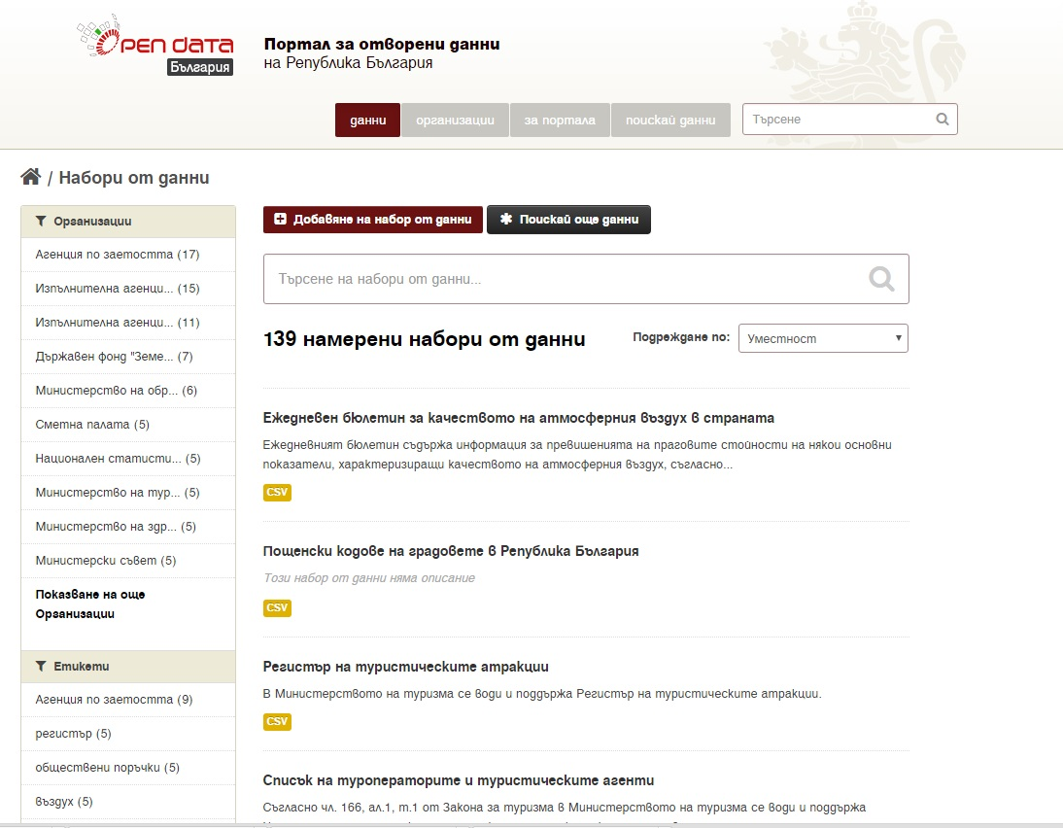
Портал за отворени данни

Slide 3
Портал за отворени данни
Единна, централна, публична уеб-базирана информационна
система, която осигурява публикуването и управлението на
информация за повторно използване в отворен, машинно
четим формат заедно със съответните метаданни
Позволява цялостното извличане на публикуваната информация или на части от нея
Платформа с отворен код за портали за отворени данни CKAN
Проект „Подобряване на процесите по предоставянето, достъпа и повторното използване на информацията от обществения сектор“

Slide 4
Портал за отворени данни
Инициатива на политическия кабинет на заместник министър-
председателя по коалиционна политика и държавна
администрация и министър на вътрешните работи
Дирекция „Модернизация на администрацията“, АМС
Министерство на транспорта, информационните технологии и съобщенията
Фондация „Общество.бг“

Slide 5
Нормативни основания – ЗДОИ
Администрацията на Министерския съвет създава и поддържа портал за отворени данни
Организациите от обществения сектор публикуват на портала информацията, достъпът до която е свободен
Редът и начинът за публикуване на информацията се определят с наредба, приета от Министерския съвет

Slide 6
Нормативни основания
Администрацията на Министерския съвет, отговорна за поддържането на портала за отворени данни, съвместно със съответната организация от обществения сектор, осигурява техническа възможност за автоматично обновяване на публикуваната информация
Актуализиране на данните при невъзможност за автоматичното им качване:
1. на всеки две седмици обновява информация, която се променя обичайно (редовно) за период до две седмици
2. веднъж месечно обновява информация, която обичайно (редовно) се променя в период от две седмици до един месец
3. при всяка актуализация се обновява информация, която обичайно (редовно) се променя за период по-дълъг от един месец или не е налице обичайна периодичност на промяната
При всяка актуализация на информацията, предишните публикувани данни се запазват
Notes:
администраторът на профила на съответната организация от обществения сектор актуализират информацията на портала за отворени данни, както следва:

Slide 7
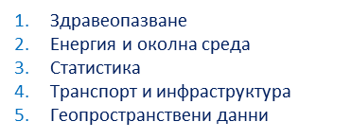
Данни и технически възможности
Възможности на портала
http://opendata.government.bg/, създаден през
ноември 2014 г.
139 наборa данни
Търсене на данни
Сваляне на данни
API достъпно
Възможност за заявяване на данни
Възможност за визуализиране
Топ набори от данни
Най-често изтеглян набор от данни: Публичен регистър на лицата, регистрирани по ЗДДС

Slide 8
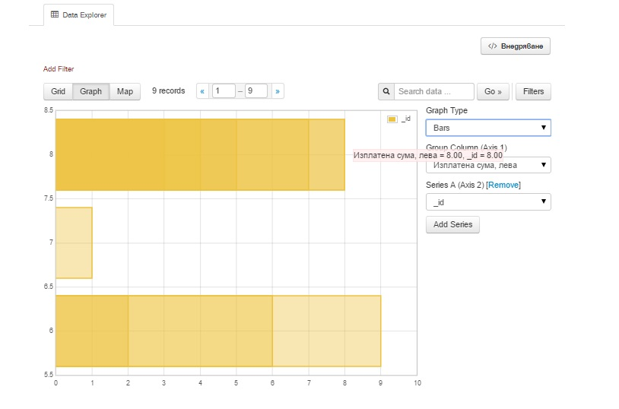

Slide 9
Активност на качване
Месец/ година | Брой набори от данни
Март 2015 г. | 8
Април 2015 г. | 23
Май 2015 г. | 9
Юни 2015 г. | 7
Юли 2015 г. | 41
Август 2015 г. | 2
Септември 2015 г. | 3
Октомври 2015 г. | 16
Ноември 2015 г. | 7
Декември 2015 г. | 10
Януари 2016 г. | 9
Февруари 2016 г. | 4
Общо: | 139

Slide 10
Посещения

Slide 11
Визуализации на портала https://opendata.government.bg/static/visualizations/dashboard.html

Slide 12
Публикувани данни
Обществени поръчки
Разписанието на влаковете на „БДЖ-Пътнически превози” ЕООД за 2015 г.
Данни от публичния модул на ИСУН
Данни за качеството на водите; Данни за степента на замърсяване на почвите
Публичен регистър на лицата, регистрирани по ЗДДС и Публичен регистър на обменните бюра – списък на търговци
Списък на туроператорите и туристическите агенти; Списък на места за настаняване; Списък на заведенията за хранене и развлечения

Slide 13
Оценка на отворените данни
Notes:
Тим Бърнърс-Лий , изобретателят www.
Принципите за оценка на отворените данни. Тим Бърнърс-Лий , въвежда петзвездна скала и я прилага към всеки от публикуваните набори, за да гарантира минимален стандарт на качество на данните, който потребителите могат да очакват. Данните се категоризират в петзвездната скала (Таблица 8).

Slide 14
Формати

Slide 15
Формати
Данни с фиксирана структура, представени в първа нормална форма
Comma-Separated Values (CSV)
Tab-Separated Values (TSV)
Extensible Markup Language (XML)
JavaScript Object Notation (JSON)
Resource Description Format (RDF)
Notes:
CSV е компактен файлов формат, подходящ за обмен на големи набори от данни с фиксирана структура, представени в първа нормална форма.
Форматът е подходящ за директно представяне на данни експортирани от таблици в СУБД. По аналогия с таблиците в СУБД, отделните записи са на отделни редове, с фиксирана еднаква структура, а полетата (колоните) във всеки запис са отделени с разделител (обикновено „запетая“).
CSV форматът е много прост и не може да съдържа метаданни, които да описват схемата (структурата) на всеки запис от данните. Стандартно, първият ред от CSV файла съдържа имената на полетата (колоните), но този ред не може да съдържа допълнителни метаданни за предназначението, типа и размерността на всяко поле (колона). Това налага всеки набор от данни в CSV формат да бъде придружен с отделен набор от машинно-четими метаданни или описателна документация, която да бъде интерпретирана от разработчика на софтуер. 3.2. JSON
JSON е прост формат, който е лесен за прочитане чрез стандартни методи налични в повечето съвременни езици за програмиране. Простотата на използване и по-малките изчислителни ресурси за интерпретиране на данните са основни предимства спрямо по-сложни формати като XML.
Схемата (структурата) на данните е фиксирана, което позволява много бърза и икономична обработка, и прави този формат подходящ за онлайн обмен данни между уеб-услуги (web services) в реално време. 3.3. RDF
RDF е стандартен семантичен формат за обмен на данни, дефиниран в група препоръки на W3C. Подходящ е за представяне на данни и насочени / наименувани връзки между тях. Този формат дава възможност и за сливане на свързани набори от данни, които са комбинирани от няколко източника с различни схеми (структури) на данните, като позволява и еволюция на схемите на данните, без да се налага модификация на консуматорите на данни. Отделните данни могат да бъдат съхранени в XML, JSON или в друг сериализиран вид.
RDF улеснява използването на унифицирани ресурсни локатори и идентификатори (URL и URI), което позволява директното обвързване на съществуващи набори от данни, публикувани по различни инициативи за Отворени данни в Интернет.
RDF все още не е широко разпространен, но има възходяща тенденция за по-широкото му приложение, особено в инициативите за Отворено управление и Отворени данни. 3.4. XML
XML е широко използван формат за машинен обмен на данни и осигурява добри възможности за съхраняване на сложни структури от данни, като позволява еднозначното им интерпретиране и валидиране на база схема, която съдържа метаданни описващи съответните правила. XML е подходящ при представяне на сложни набори от данни - отделните записи с данни могат да бъдат с променлива (нефиксирана) структура, форматът може да съдържа допълнителни структури от данни като номенклатури и др.
Обработката на данни в XML формат, особено когато става дума за по-големи набори от данни, може да създаде редица затруднения, поради по-големите изисквания за изчислителни ресурси и памет при парсирането (parsing) на данните. Въпреки това XML форматът се използва в доста уеб услуги (API) с множество разширения базирани на XML протокола, които се използват за различни цели. Такива са RDF, WSDL, SOAP, OWL.

Slide 16
Формати на Портала за отворени данни
Формат | Набори от данни
CSV XML XLS JSON Excel msword ZIP | 109 9 10 12 1 4 3

Slide 17
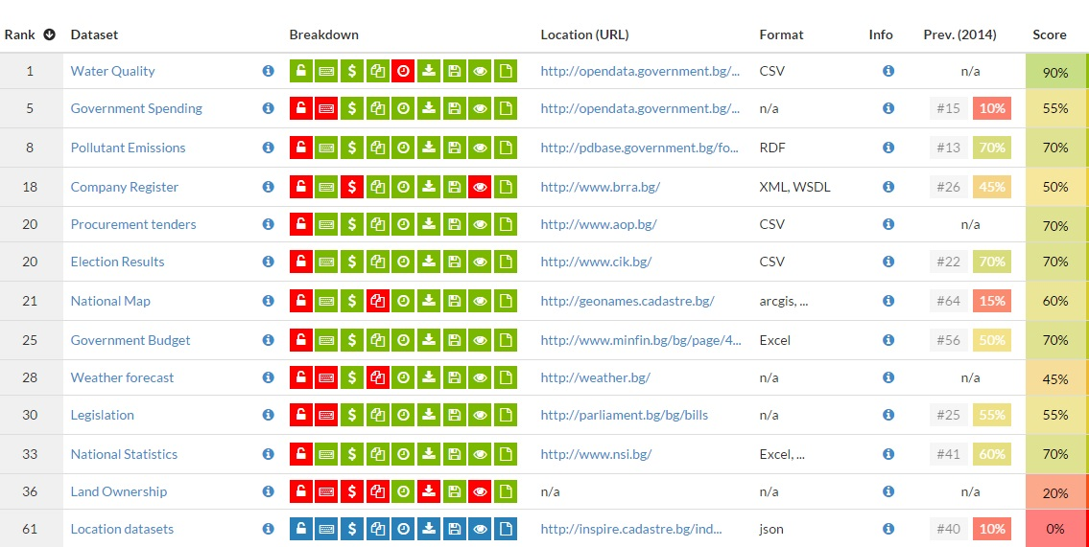
Глобален отворен индекс 2014 г. и 2015 г.
Notes:
Глобалният отворен Индекс (Global Open Index) на данни проследява дали тези данни са били публикувани по начин, който е достъпен за гражданите, медиите и гражданското общество (http://index.okfn.org/). Индексът е уникален като източник на краудсорсинг на данни от целия свят. Всяка година Общността за отворени данни и Фондация за отворено знание (Open Data Community and Open Knowledge Foundation) правят годишна класация на страните, която се ревизира от партньорска мрежа и от местни експерти на отворени данни.
Глобалният индекс измерва и подрежда добрите практики за отвореността на данни по целия свят и представя тази информация по лесен за разбиране и използване начин. Индексът включва анализ на десет ключови набори от данни за всяка държава: изборни резултати (национални); търговски регистър; национална карта; държавни разходи; държавен бюджет; законодателство; национална статистическа служба на данните; национална база данни за пощенски код/ZIP; разписания за обществения транспорт; данни за замърсяване на околната среда . В проучването проведено през 2014 г. участват 97 държави . Сред водещите държави са Великобритания, Дания, Франция, Финландия и Австралия. Например Словения е на 27-мо място в класацията, а България на 51-во (Фигура 7)
2013 – 20 място

Slide 18
Мониторинг

Slide 19
Приоритизиране на информацията
РМС № 103 за приемане на Списък с набори от данни по приоритетни области, които да се публикуват в отворен формат през 2015 г. – 119
Проект на РМС за приемане на Списък с набори от данни, които да се публикуват в отворен формат през 2016 г. – 313

Slide 20
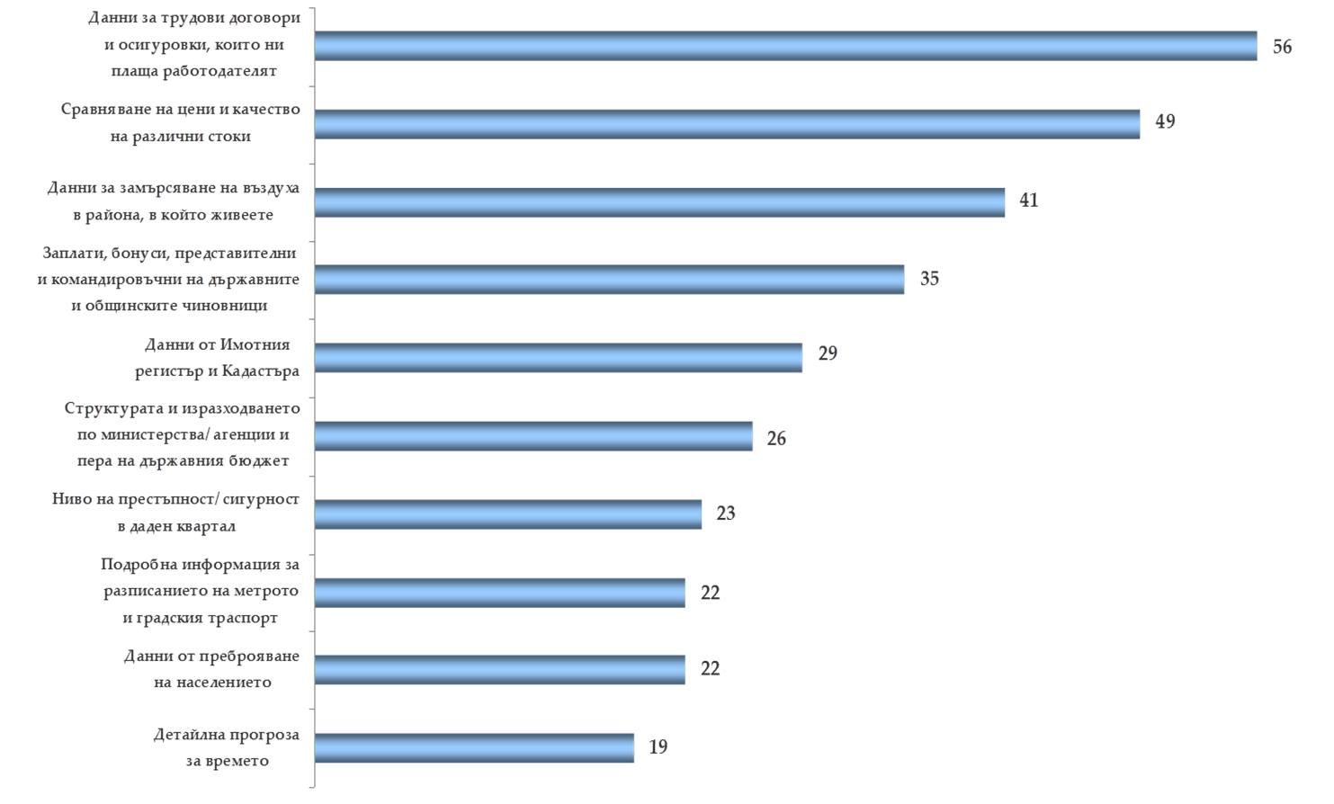
В кои области Вие лично бихте желали да ползвате отворени данни от държавни и публични институции? (Top 10, %)

Slide 21
Github – government.bg
Държавен GitHub „профил” https://github.com/governmentbg
Автоматизирана информационна система за комплексно административно обслужване
Портал за отворени данни
https://github.com/governmentbg/opendata
Всички нови проекти, които се поръчват и плащат с публични средства
Всички софтуери, създадени с държавни средства
Свободно ползване – подобряване
Notes:
1 милион
На това място трябва да започнат да се слагат

Slide 22
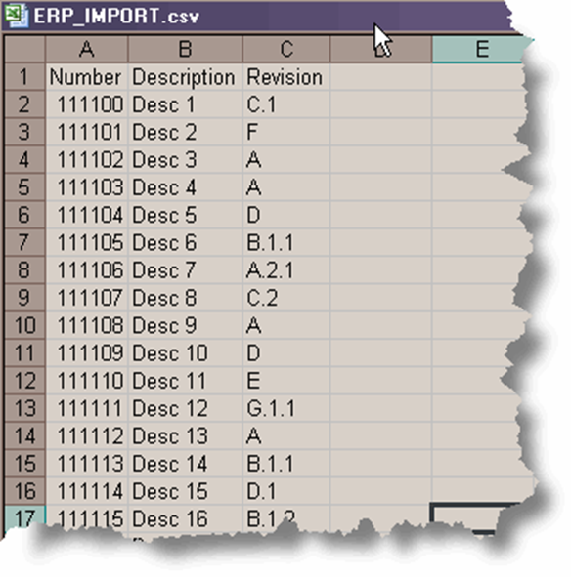
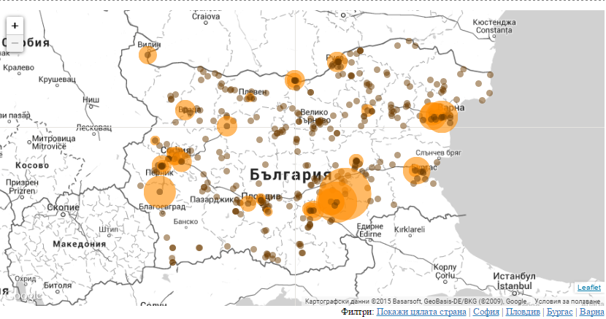
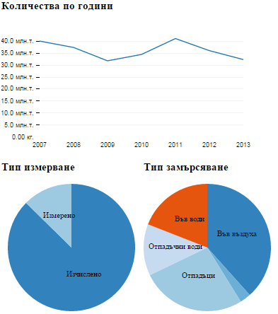
Регистър на лицата притежаващи документи за извършване на дейности с отпадъци
Данните са за емисиите на замърсители на въздух, вода и почва, както и пренос на отпадъци
Данните са от последните 6 години
Notes:
Количества и източници на замърсяване; Населени места - СЕЧ;

Slide 23
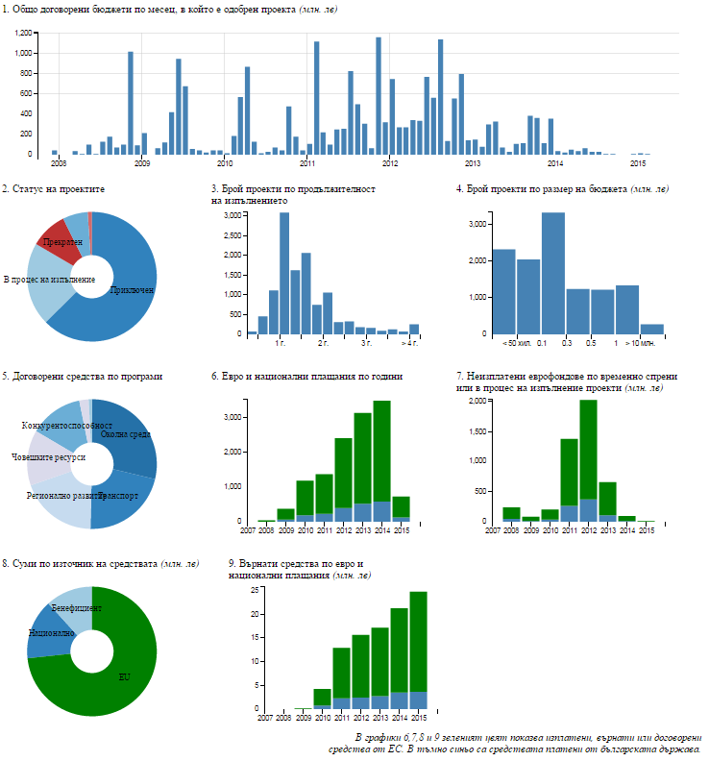
Отворени данни за проекти с финансиране по европейски програми
11778 проекта с бюджет 20959.12млн. лв.
2661.40 млн. лв. са осигурени от бенефициентите
64% са приключени а 9% са прекратени предсрочно
12611.96 млн. лв. са изплатени от ЕС и бюджета
96.19 млн. лв. са платени, но върнати
Очакват се плащания от ЕС за 3930.89 млн. лв. през следващите няколко години и още 853.35 млн. лв. от националния бюджет.

Slide 24
Текущо състояние - предизвикателства
Основните предизвикателства са свързани с нормативната уредба, липсата на проактивен подход и слабата информираност за ползите:
Слаба информираност относно новите нормативни изисквания
Прекален и необоснован контрол над информацията, усложнени процедури и формалности за нейното предоставяне
Малкото публикувани данни, макар и в електронен вид, не са в машинночетим формат и подлежат на обработка само с много ръчен труд
Лошо структурирани или неструктурирани данни, които не подлежат на обработка и анализ (проблем и за работата на самата администрация)
В някои случаи за достъп до данни се изисква заплащане, като таксата надвишава многократно преките разходи за предоставяне на данните

Slide 25
Европейски портал за отворени данни

Slide 26
Европейски портал за отворени данни
Широк набор от данни на институциите, агенциите и други органи на ЕС – Стратегията на ЕС за свободен достъп до данните
Порталът дава възможност на всеки лесно да търси, разглежда, свързва, изтегля и използва повторно данни за търговски или нетърговски цели посредством каталог с общи метаданни
Каталогът предоставя достъп на потребителите до данни, съхранявани на уебсайтовете на институциите, агенциите и други органи на ЕС
Използваните семантични технологии предлагат нови възможности. Търсенето в каталога с метаданни се извършва чрез интерактивна търсачка (раздел „Данни“) и чрез SPARQL заявки (раздел „Свързани данни“)
Представени са и приложения за визуализация на различни институции, агенции и други органи на ЕС
Notes:
На портала за свободно достъпни данни на ЕС можете да намерите ….
Порталът е ключов елемент от ….
Потребителите могат да предлагат данни, към които желаят да бъдат публикувани връзки в портала, да изпращат коментари относно качеството на наличните данни и да споделят информация с останалите потребителите относно начина, по който са използвали портала.
За много малка част от данните се прилагат специални условия за използване, свързани най-вече със защитата на правата на интелектуална собственост на трети страни.
Най-голям брой набори от данни са публикувани от: Евростат (6699), Генералната дирекция Комуникация (642), JRC (234) и Европейската агенция по околна среда (106).

Slide 27
Европейски портал за отворени данни
Общо: 8023 набора от данни
Евростат – 6151 набора от данни
Генерална дирекция „Комуникация“ – 682
Център за проучвания – 234
Генерална дирекция за международно сътрудничество и развитие – 184
Данните са групирани в категории
Иновативно използване и икономически потенциал на данните
519 Портала за отворени данни по света

Slide 28
Европейска информационна система за горски пожари
http://forest.jrc.ec.europa.eu/effis/applications/current-situation/
Notes:
Порталът съдържа голямо разнообразие от висококачествени свободно достъпни данни в различни области на политиката на ЕС, както и в области, установени неотдавна с Хартата за отворени данни на Г-8. Сред тях са икономиката, заетостта, науката, околната среда и образованието. The number of data providers — which include Eurostat, the European Environment Agency and the Joint Research Centre — continues to grow.
До този момент около 40 институции, органи или служби на ЕС (напр. Евростат, Европейската агенция за околна среда, Съвместният изследователски център, генерални дирекции на Европейската комисия и агенции на ЕС) са предоставили набори от данни, общо над 6500 на брой.
Порталът е изградена въз основа на приложения с отворен код като системата за управление на съдържание Drupal и софтуера за каталози с данни CKAN, разработен от фондация Open Knowledge. Порталът използва Virtuoso като RDF база данни и разполага със SPARQL крайна точка.
Каталогът с метаданни на портала е изграден въз основа на международни стандарти като речниците Data Catalogue (DCAT) и Dublin Core, и Asset Description Metadata Schema ADMS.[4]
Европейската информационна система за горски пожари (EFFIS) подпомага службите за опазването на горите от пожари в ЕС и предоставя на Европейската комисия и на Европейския парламент актуална и надеждна информация за пожари на необработваеми земи в Европа. Можете да видите най-актуалната информация за сезона на пожарите в Европа и в района на Средиземноморието. Тя включва метеорологични карти за опасностите от пожари и прогнози до 6 дена, ежедневни сателитни кадри от последните 7 дни, карти на най-новите „горещи точки“ и периметри на пожарите, които също се актуализират ежедневно.

Slide 29
Ползи
Notes:
Икономически ефект за държавите членки на ЕС —
40 млрд евро годишно
Oбщите преки и непреки икономически ползи за
икономиката на ЕС-27 се оценяват на 140 млрд евро
годишно

